Slide 1
Учебник трезвости для воскресных школ
Протоиерей Илия Шугаев,
Храм Архангела Михаила
города Талдом

Slide 2
Содержание
Глава 1. Концептуальные основы работы с детьми и молодежью по утверждению трезвости. 7
1.1. Актуальность утверждения трезвости. 9
1.2. Цели и задачи уроков трезвости. 10
1.3. Основные методические подходы к организации и проведению уроков трезвости. 13
^{1.4. Формы обучения. 18}
^{1.5. Методы обучения. 18}
^{1.6. Средства обучения 22}
^{1.7. Основные понятия 22}

Slide 3
Содержание
Глава 2. Примерные занятия с детьми второй (8-10 лет) и третьей (11-13 лет) возрастных категорий
2.1. Занятие по теме «Трезвость и трезвение»
2.2. Занятие по теме «От прилога к страсти»
2.3. Занятие по теме «Путешествие в страну Радости»
2.4. Занятие по теме «Что лечит исповедь?»
2.5. Занятие по теме «Неупиваемая Чаша благодати»
2.6. Занятие по теме «Хам и Ной»

Slide 4
Содержание
Глава 3. Примерные занятия с детьми третьей (11-13 лет) и четвертой (14-17 лет) возрастных категорий
3.1. Занятие по теме «Мы – внуки победителей»
3.2.Занятие по теме «Что такое счастье?»
3.3. Занятие по теме «Что такое свобода?»
3.4. Занятие по теме «Мой жизненный путь»

Slide 5
Содержание
Глава 4. Примерные занятия проектной деятельностью с детьми третьей (11-13 лет) и четвертой (14-17 лет) возрастных категорий.
4.1. Информационные тематические стенды
4.2. Творческий проект-спектакль
4.3 Организация дидактической игры для младших классов

Slide 6
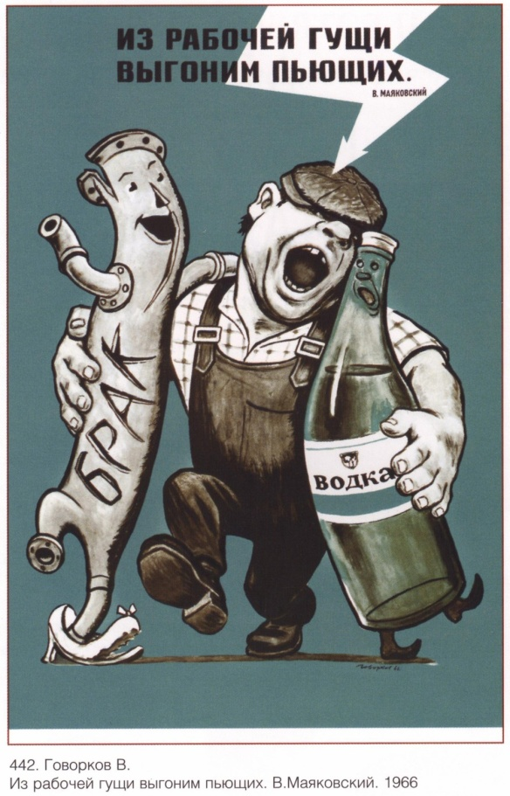

Современный научный подход
Антиалкогольная пропаганда
Утверждение трезвости
Notes:
Есть два подхода

Slide 7
Что такое трезвость?
Вариант 1
Трезвость –
состояние организма, «не опьянение»
Существуют трезвые блудники, трезвые воры…
Вариант 2
Трезвость –
христианская добродетель, подобная целомудрию

Slide 8
Трезвость – добродетель
Трезвость
Нужна и трезвенникам, и тем, кто не принимал обет трезвости.
Подозревать трезвенников в ереси, то же что рассматривать монашество как ересь
Целомудрие:
Нужно и монахам, и семейным
Монах, гнушающийся браком подпадает под прещение канонов, такж и трезвенник презирающий людей, употребляющих вино.

Slide 9
Трезвость – добродетель
ТЕЛО – трезвость (как состояние тела)
ДУША:
  Ум – трезвомыслие (ум может обслуживать страсти, человек может быть опьянен своими идеями).
  Воля – бодрствование (расслабление воли на все доброе, легкость подъема на злое)
  Чувства – управляемость (влюбленность, ИоЗл: человек может быть опьянен гневом)
ДУХ – ТРЕЗВЕНИЕ

Slide 10
Современный научный подход
Notes:
Представим себе алкогольную пирамиду. Учтенные алкоголики -- II стадия: их даже не видно.

Slide 11

Современный научный подход
Notes:
Алкогольная смертность и алкогольные убытки затрагивают все слои населения

Slide 12
Современный научный подход
Антиалкогольная
пропаганда
Утверждение трезвости
Notes:
Антиалкогольная пропаганда работает только на алкоголиков II. Утверждение трезвости работает на всех.

Slide 13
Антиалкогольная пропаганда | Утверждение трезвости
А Васька слушает да ест… Каждый пьющий прекрасно знает, что пить много – вредно. Поэтому он продолжает пить «умеренно». | Васька не знает о трезвости! Трезвость – это прекрасный образ жизни. Это счастливая семья, интересная работа, сильная Родина…
Пить много или мало Любой подросток прекрасно знает о вреде алкоголя. И поэтому он выбирает – пить мало. | Пить или не пить Если взрослых, соблюдающих трезвость, много, то большин-ство молодых людей выбирает лучшее – трезвость.
Бросить пить, чтобы пить?.. Большинство алкоголиков хотят избавиться от своей болезни. Но для чего? Чтобы научиться пить понемногу… | Трезвость – норма жизни Быть трезвым и не иметь потребности пить – вот признак свободного здорового челове-ка. Это должно стать нормой.
Notes:
Антиалкогольная пропаганда неэфективна ни для профилактики для взрослых (а Васька слушает и ест), на для профилактики среди подростков (пить много или мало), ни для профилактики срывов у алкоголиков (бросить пть, чтобы пить?).

Slide 14
Исследование проблемы показало, что в современном российском обществе трезвость не является общепринятой ценностью, но маргинальной.
Трезвость
Любовь
Семья Успех
Надежда
Радость Доверие
Родина Счастье
Праздник
Notes:
В круге общепризнанные ценности. Трезвость вне и ее признают ценностью только для алкоголиков II

Slide 15
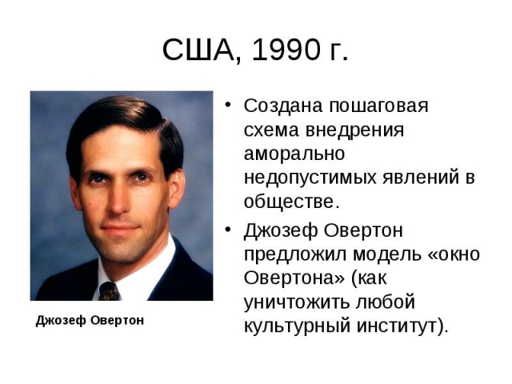
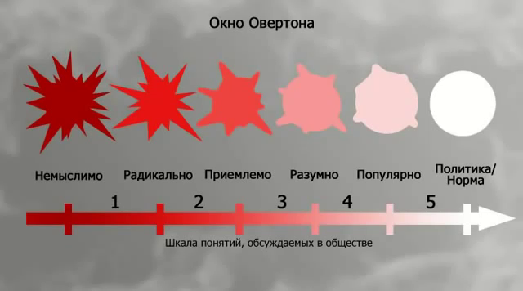
Окна Овертона…
Возможны ли
Анти-ОкнаОвертона?
Notes:
Статью про окна Овертона ищите сами. Если воспользоваться системой стадий общественного мнения в модели «окон Овертона»: Немыслимо – Радикально – Приемлемо – Разумно – Популярно – Норма,
то можно сказать, что наше общество находится на второй стадии («радикально») общественного мнения по отношению к трезвости («Мол, трезвенники – это немного ненормальные люди, это бывшие алкоголики, либо язвенники, либо сектанты. А все нормальные люди пьют умеренно и не занимаются ерундой») . Поскольку мы можем изменить общественное мнение (сдвинуть «окно Овертона») только на одну позицию, то эффективная социальная реклама на данном этапе должна ставить задачу добиться, чтобы трезвость стала приемлемой.

Slide 16
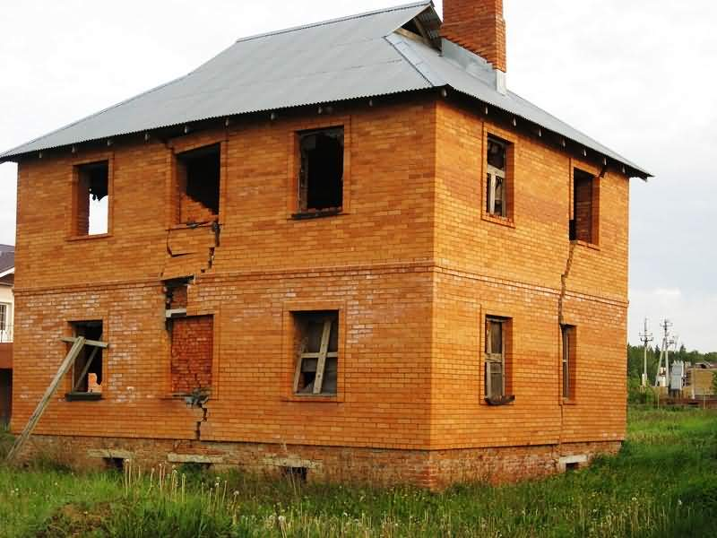
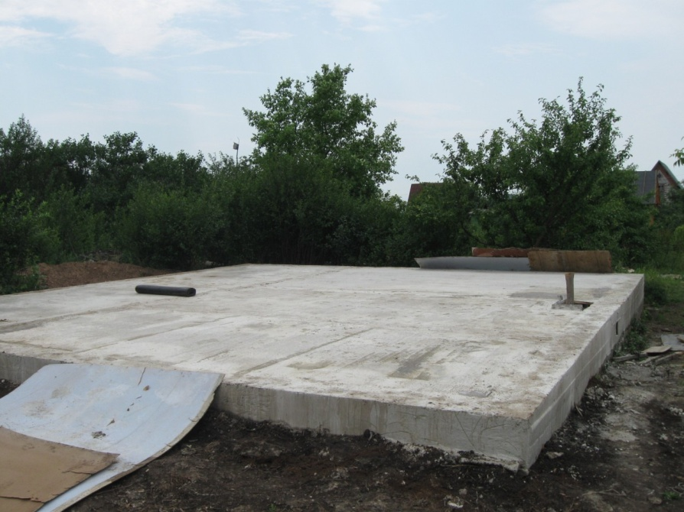
Роль трезвости
Любовь
Семья Успех
Надежда
Радость Доверие
Родина Счастье
Праздник
Трезвость
Это фундамент (цемент) всех остальных ценностей
Notes:
Мы верим, что настоящее место трезвости – она фундамент для всех остальных ценностей.
Именно поэтому ее трудно рекламировать. На фундаменте можно построить и плохое здание (трезвый может быть и блудником). Но хорошее здание без фундамента не построишь.

Slide 17
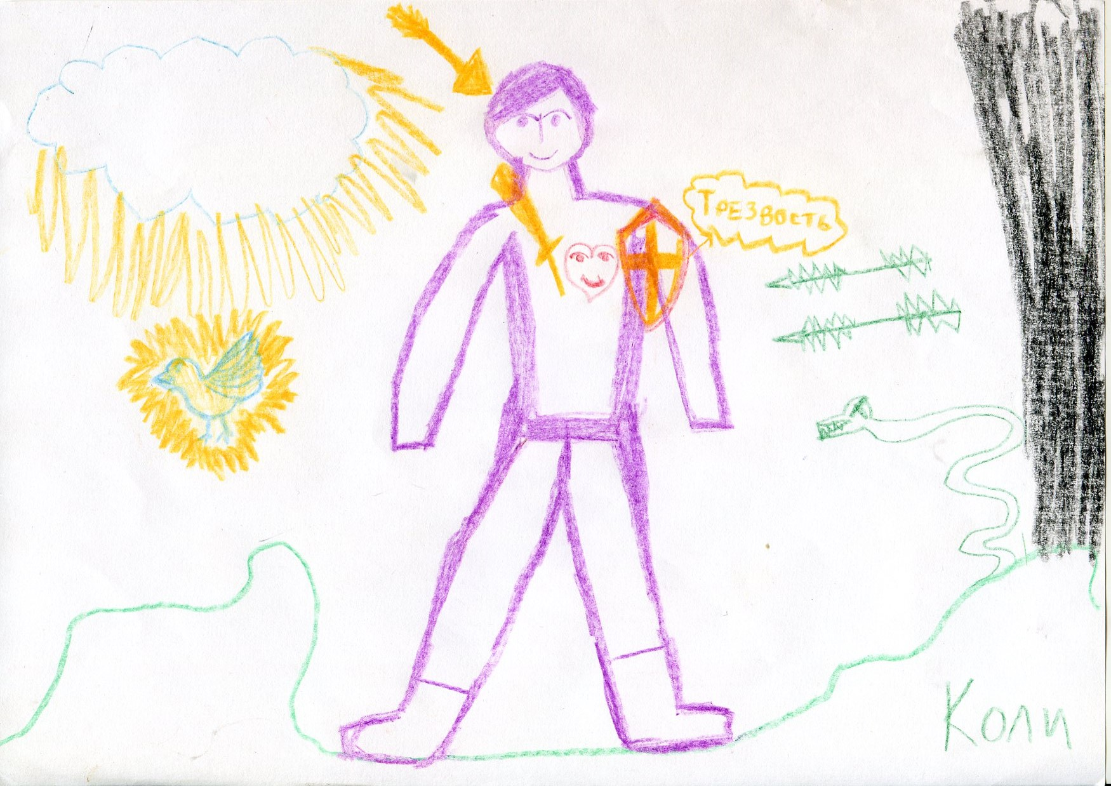
Глава 1. Младшие классы
Трезвость и трезвение

Slide 18
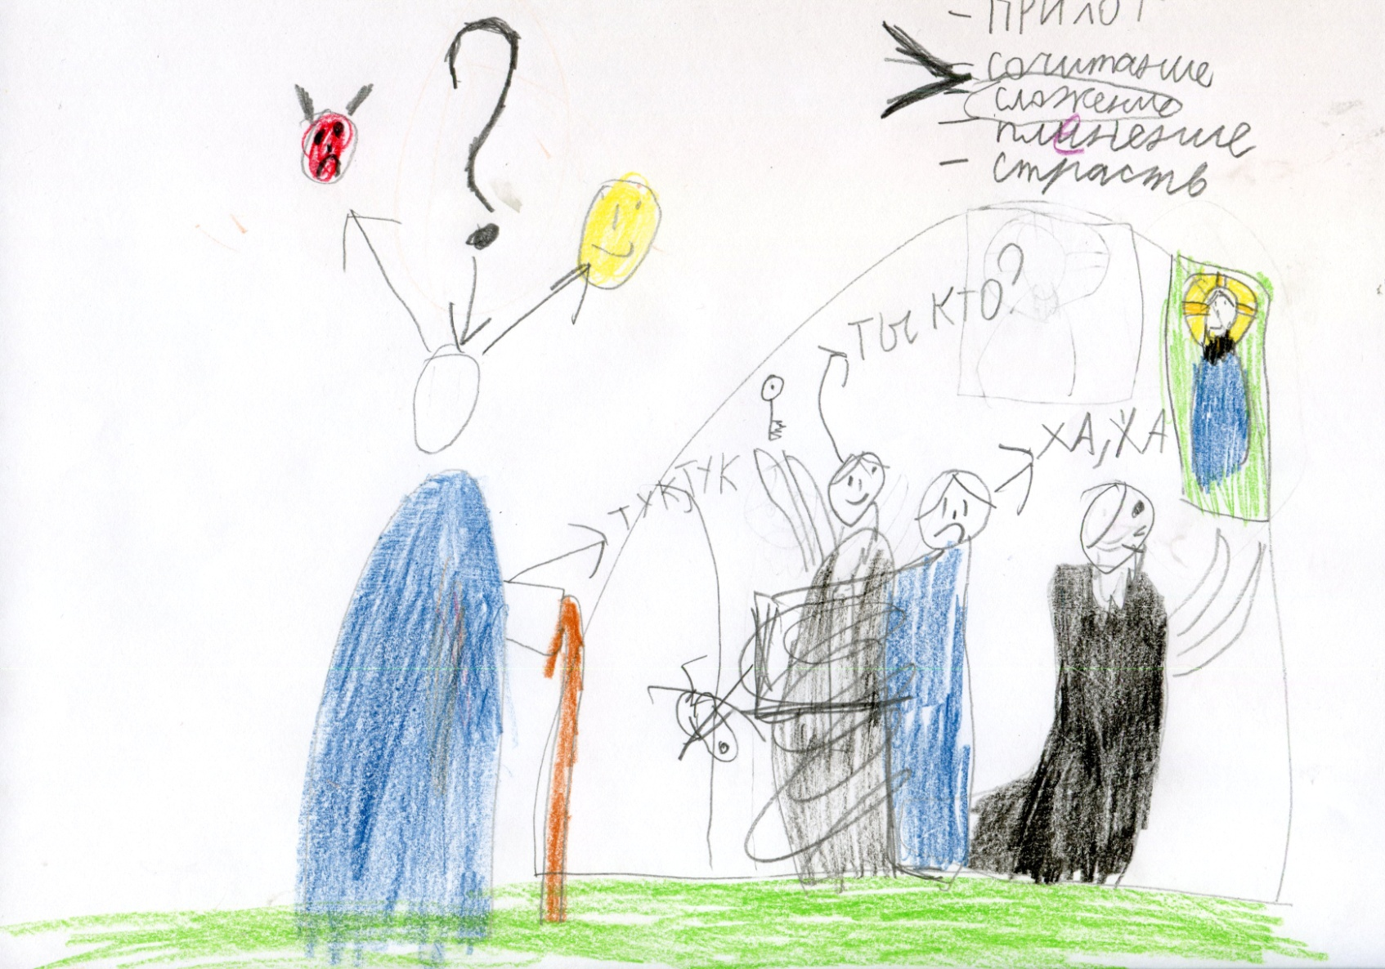
Глава 1. Младшие классы
От прилога к страсти

Slide 19
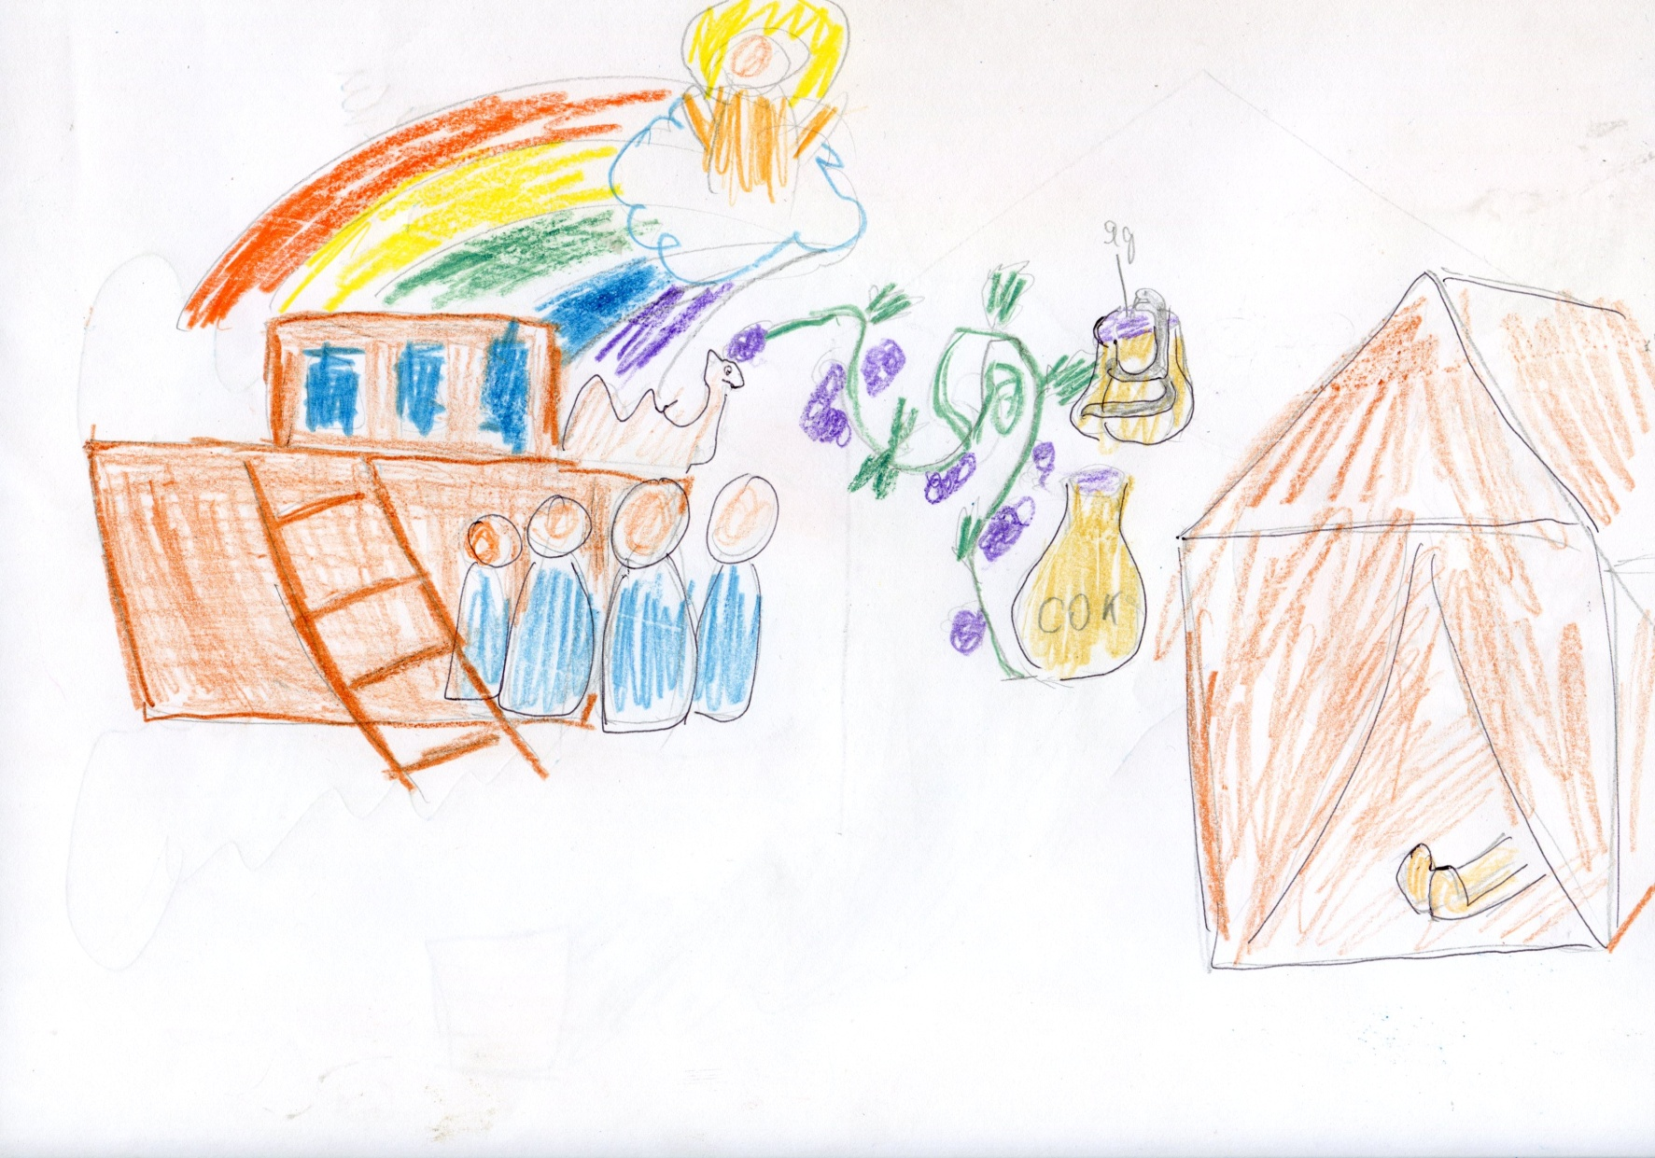
Глава 1. Младшие классы
Хам и Ной

Slide 20
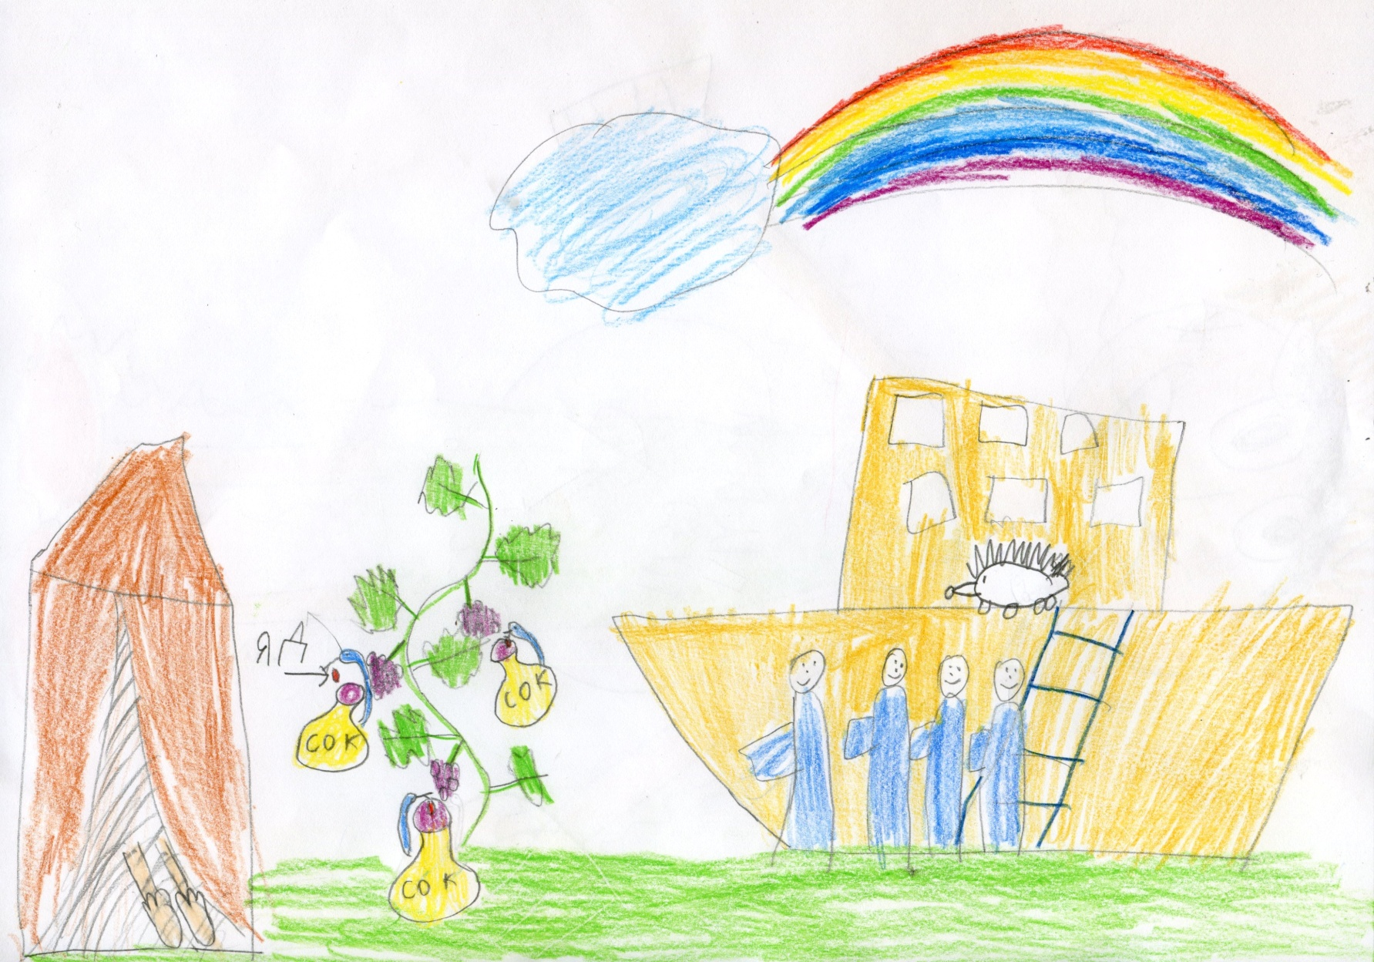
Глава 1. Младшие классы
Хам и Ной

Slide 21
Глава 2. Средние классы
^{«Мы – внуки победителей»}
^{«Что такое счастье?»}
^{«Что такое свобода?»}
^{«Мой жизненный путь»}

Slide 22
«Что такое счастье?»
Задачи:
сформировать у учащихся представление о счастье как состоянии внутреннего мира с собой и близкими, о невозможности вызвать его извне;
сформировать у учащихся представление о возможности сохранять счастье в скорбях.
Ключевые понятия: счастье, радость, удовольствие, «кайф», «пить с горя».
Демонстрационные материалы: видеофильмы о безруком гитаристе Тони Меледнесе и о Нике Вучиче.

Slide 23
«Что такое свобода?»
Задачи:
сформировать у учащихся представление о внутренней и внешней свободе;
сформировать у учащихся представление о истинной свободе как свободе от страстей;
сформировать у учащихся представление о трезвости (душевной и телесной) как условии истинной свободы.
Ключевые понятия: свобода внутренняя и внешняя, зависимость, манипулирование человеком, свобода до и после выбора, свобода от страстей.
Демонстрационные материалы: видеоролик «Лифт».

Slide 24
Глава 3. Старшие классы
Информационные тематические стенды
^{Творческий проект-спектакль}
^{Обучающая игра}

Slide 25
Благодарю за внимание

